Slide 1
horniny

Slide 2
Co jsou to vlastně horniny?
Většinou jsou to směsi minerálů (skládají se z více minerálů).
Synonymum slova minerál?
Jejich složení tedy nemůžeme vyjádřit 1 chemickým vzorcem.
Výjimky: např. vápenec (CaCo₃).
Nerost.
Notes:
Horniny mohou obsahovat také zbytky organismů – rostlin a živočichů.
Obrázek: vápenec (v převážné míře je složen z uhličitanu vápenatého).

Slide 3
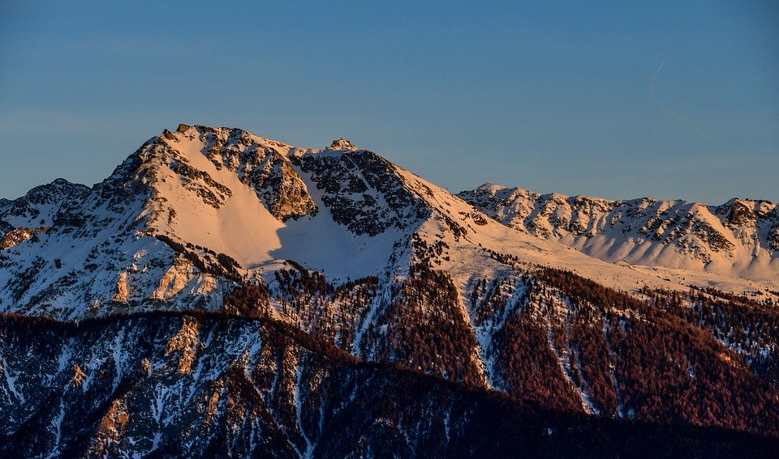
horniny
Tvoří pevný obal Země.
Jak se tento obal nazývá?
A jak se nazývá nauka o horninách?
Petrologie. Z řeckého Πέτρος (Petros) = kámen, skála.
Litosféra.

Slide 4
Dělení hornin
Horniny dělíme podle způsobu vzniku na:
vyvřelé (magmatické),
usazené (sedimentární),
přeměněné (metamorfované).

Slide 5
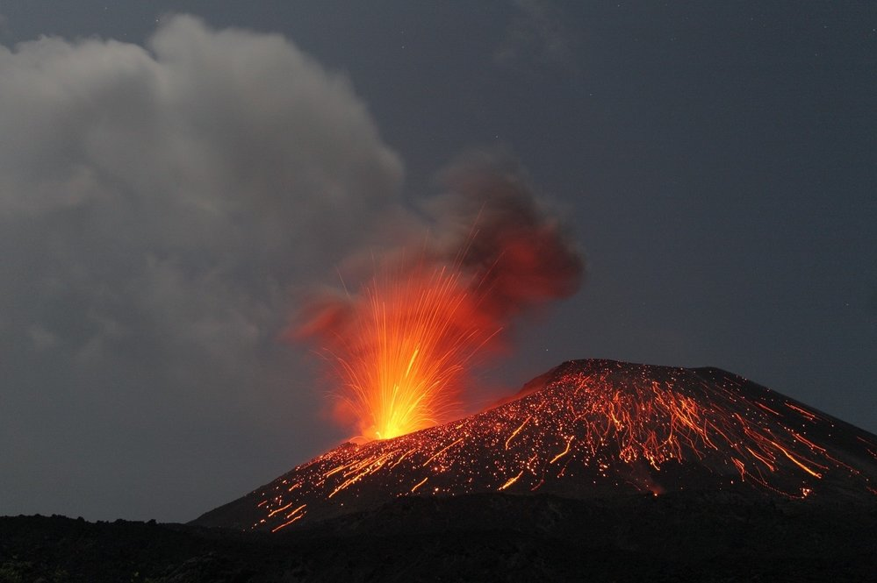
Vyvřelé horniny
Vznikly utuhnutím (krystalizací) magmatu.
Jaké je jejich synonymum?
Magmatické horniny.
Notes:
Rozdíl mezi magmatem a lávou? Magma je hlubinný ekvivalent lávy; jakmile se magma dostane na povrch tělesa, používá se pro jeho označení termín láva. → MAGMA JE UVNITŘ, LÁVA JE NA POVRCHU.

Slide 6
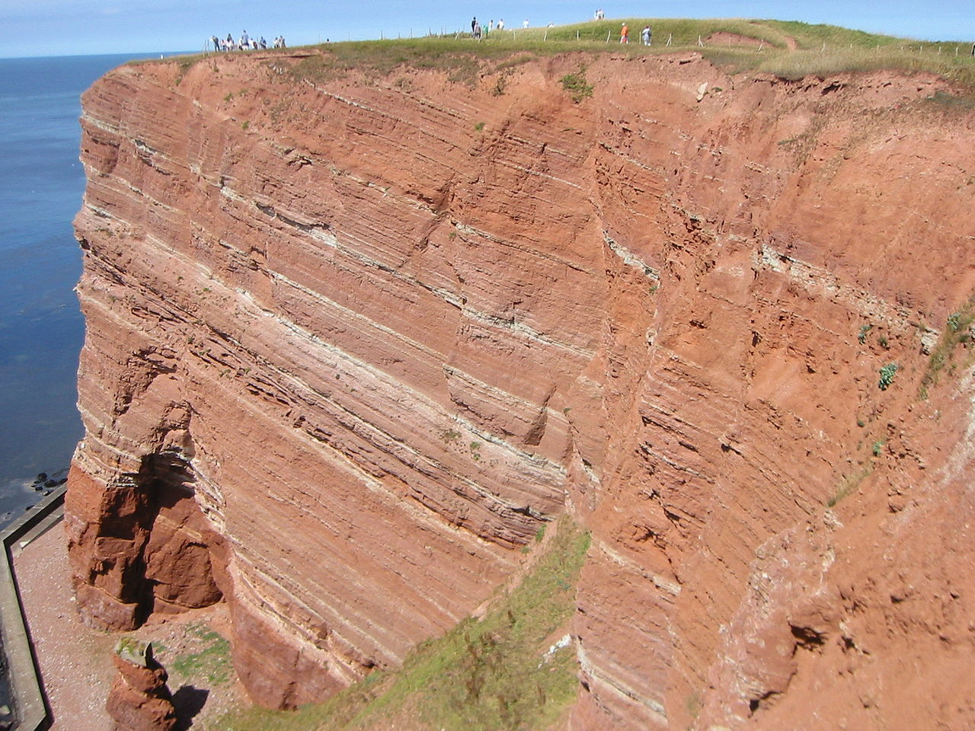
Usazené horniny
Vytvořily se zejména usazováním úlomků hornin nebo schránek organismů, především na mořském dně.
Jaké je jejich synonymum?
Sedimentární horniny.
Notes:
Obrázek: skála na německém ostrově Helgoland tvořená sedimentární horninou.

Slide 7
Přeměněné horniny
Vznikly přeměnou původních hornin vyvřelých, usazených nebo i předtím již přeměněných.
Jaké je jejich synonymum?
Metamorfované horniny.
Notes:
Obrázek: eklogit – červenou složku tvoří červené granáty.

Slide 8
Horninový cyklus

Slide 9
Horninový cyklus
Nekonečný proces, ve kterém se horniny neustále mění.
ROZTAVENÉ HORNINY – TUHNUTÍ – VYVŘELÉ HORNINY – ZEMSKÝ POVRCH – ZVĚTRÁVÁNÍ – USAZOVÁNÍ V OCEÁNECH – USAZENÉ HORNINY – TEPLOTA, TLAK – PŘEMĚNĚNÉ HORNINY
Notes:
Horniny roztavené v nitru Země na magma postupně tuhnou a vytvářejí horniny vyvřelé. Ty se mohou dostat až na zemský povrch, kde se rozpadají působením vody, větru, organismů – těmto dějům říkáme zvětrávání. Řeky části hornin odnášejí až do oceánů, kde dochází k jejich postupnému usazování. Vznikají horniny usazené. V důsledku vysokých teplot a zvýšeného tlaku, např. při vrásnění zemské kůry, dochází ke změnám hornin vyvřelých i usazených. Ty se postupně stávají horninami přeměněnými. Mění se nejen složení, ale i uspořádání horninových složek.

Slide 10
CO JSME SE DNES DOZVĚDĚLI?
Na jaké tři skupiny dělíme horniny podle způsobu vzniku?
Vyvřelé, usazené, přeměněné.
Může být hornina tvořena pouze jedním minerálem? Pokud ano, uveďte příklad, pokud ne, uveďte proč.
Ano, může. Příklad: vápenec.

